Slide 1

Rizikové a ochranné faktory
Teorie resilience
Raný vývoj dítěte a vliv na jeho vývoj a chování

Slide 2
Multifaktoriální teorie kauzalit
Teorie resilience
Na vznik a vývoj poruchy chování mají vliv faktory
    RIZIKOVÉ
      Zvyšují pravděpodobnost vzniku PCH
      Ochranný skleník?
    PROTEKTIVNÍ
      Tlumí dopad či mohou omezit a vyloučit vliv faktorů rizikových
      Tlumiče, nárazníky proti nepřízním
      Potřeba je posilovat
Žádný z faktorů sám o sobě, izolovaně nelze pokládat za příčinu poruchy chování
Faktory interagují a kumulují se

Slide 3
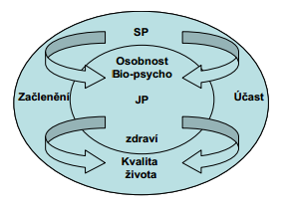
Bio – psycho – sociální model funkčnosti fungování a postižení chápe jako výsledek interakce (WHO, ICF,2001)

Slide 4
Rizika spojená s osobností dítěte
váží se na fyzickou, psychickou konstituci a sociální zkušenost
patří sem
  faktory fyzického zdraví – nedonošenost, nízká porodní váha, postižení, nemoc, porodní úraz, chronická onemocnění
  faktory vnitřních dispozic – nízká inteligence, obtížný temperament, hyperaktivita, impulzivita

Slide 5
 | Rizikové faktory | Protektivní faktory
INDIVIDUÁLNÍ | Komplikované těhotenství a porod Neurologické problémy Raný deprivační syndrom Psychické trauma | Pozitivní temperament Odolný neurobiologický systém
 | Raná poškození CNS, ADHD, neklid, impulzivita, poruchy koncentrace Zvýšená pohotovost k agresi Nedostatečná sebekontrola Zvýšená potřeba extrémních zážitků Emoční labilita | Prosociální orientace Pozitivní sebepojetí, sebekontrola Smysl pro humor Pozitivní orientace do budoucnosti Emoční stabilita Frustrační tolerance
 | Mužské pohlaví | Ženské pohlaví
 | Rizikové chování Expozice mediálnímu násilí | Intolerantní postoj k delikvenci Hodnotový systém, úroveň morálky
 | Nízká úroveň kognitivních dispozic a potencialit k učení, jazyková bariéra, sociální nezralost | Kognitivní potenciál Komunikační dovednosti
 | Nízká schopnost empatie | Empatie a citlivost k druhým

Slide 6
Rizika spojená s rodinou dítěte
základní rizika spočívají v nedostatku „vřelosti – lidského tepla“
patří sem
  rodinné stresory – konflikty mezi rodiči, postnatální deprese, nízká vzdělanost, tísnivá finanční situace
  nastavení rodinného systému – struktura a hierarchie rodiny (neúplná rodina, nezletilá matka, nezaměstnanost rodičů atd.)

Slide 7
 | Rizikové faktory | Protektivní faktory
RODINNÝ SYSTÉM | Slabá nebo chybějící vazba (attachment) Negativní emoční vztah rodič – dítě (odmítání) | Jistá vazba (attachment) Pozitivní akceptující vztah rodič – díte Pečující klíčová osoba
 | Trestající, laxní nebo nekonzistentní disciplína Nízká supervize a participace Život v sociálně vyloučené lokalitě | Přiměřená rodičovská supervize Důsledná disciplína s jasnými pravidly
 | Dlouhodobý rodinný konflikt | Manželská opora Funkční komunikační systém
 | Nestabilita rodinného prostředí Separace od rodičů, úmrtí Nedostatečně diferencované role | Rodičovská participace a pozitivní hodnocení Jasné vymezení rolí
 | Nízký SES, chudoba, nezaměstnanost Kriminální chování, závislosti, zanedbávání, týrání v rodině | Vřelá emoční a podporující výchova

Slide 8
Školní rizika
nepřipravenost na vstup do školy + neschopnost přizpůsobit se požadavkům
nedostatek pozitivní interakce se spolužáky a učiteli
neúspěch a izolace
vyhledávání ostatních dětí s podobnými potížemi (problémové vrstevnické party)
bludný kruh neúspěchu

Slide 9
Rizika spojená se společností
Životním podmínky – socioekonomické znevýhodnění, hustota zalidnění a materiální životní podmínky, místo bydliště
Patologické formy chování v okolí – násilí, kriminální činnost…
Kulturní a morální hodnoty – sociální nebo kulturní diskriminace, násilí v médiích
Konflikt aktuálních a historických socializačních požadavků (odlišnost požadavků rodiny, školy…)

Slide 10
 | Rizikové faktory | Protektivní faktory
ŠKOLA | Problematický vztah ke škole, nízká motivace, slabý školní výkon | Vysoká hodnota vzdělání, závazek ke škole
 | Opakovaný neúspěch Syndrom naučené bezmocnosti Nepodporující učitel Vyčlenění z kolektivu spolužáků | Úspěch, uznání a účast v aktivitách Prožívání školy jako akceptující a smysluplné Podporující učitel
VRSTEVNÍCI | Role odmítaného Oslabené sociální vazby Nevhodné trávení volného času, nuda Delikventní vrstevníci Členství v gangu | Přátelské vztahy s vrstevníky (zapojení v aktivitách)
KOMUNITA | Restriktivně a negativně formulované právní i neformální očekávání chování Kriminalita a drogy v okolí Špatné životní prostředí | Existence a dostupnost sociální opory Dovednost mobilizace zdrojů sociální sítě

Slide 11
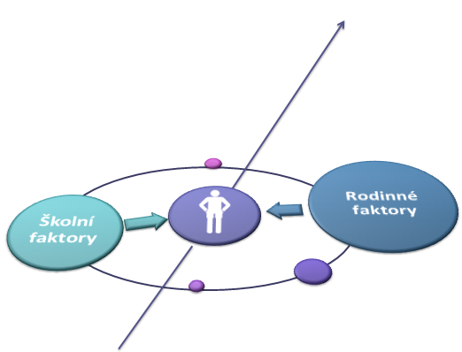
Resilience („odolnost“)
Schopnost jedinců, navzdory vystavení nepříznivým individuálním či sociálním okolnostem, směřovat k využívání zdrojů zdraví, včetně využívání příležitostí zažívat zkušenost životní spokojenosti,
jednak schopnost rodiny,
komunity a kultury tyto zdroje
zdraví a příležitosti k prožívání
životní spokojenosti
jedinci poskytnout
způsobem
pro danou kulturu přiléhajícím.

Slide 12

Resilience - charakteristika
Má dynamickou povahu v tom smyslu, že nikdo není obdařen absolutní odolností, ale že jde o víceúrovňový jev, který se liší:
  interindividuálně,
  situačně,
  nachází svůj zdroj jednak v jedinci, jednak v sociálním kontextu,
  podléhá vývoji stejně jako jiné charakteristiky

Slide 13
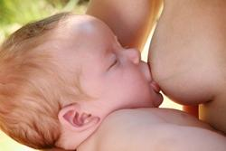
Citová vazba
(attachment)
připoutání, přimknutí, citová vazba, citové pouto či přilnutí, attachment
hypotetický konstrukt vyjadřující „trvalé emoční pouto, charakterizované potřebou vyhledávat a udržovat blízkost s určitou osobou, zejména v podmínkách stresu
klíčová osoba bývá vnímána jako moudřejší a silnější a nedá se jednoduše nahradit jinou
biologická funkce vazby: ochrana, její zformování je jedním z předpokladů přežití a zdravého vývoje jedince
jak efektivní je ochrana a emoční podpora, závisí od kvality vazbových interakcí potažmo citové vazby
(Bowlby, J. 1982)

Slide 14
Důsledky narušení vazby a možné souvislosti s rozvojem PCHE
dítě vulnerabilní vůči psychopatologickým vlivům
poruchové a agresivní chování (Lyons-Ruth ,1996)
chybí konzistentní strategie zvládání zátěže(Greenberg, M. T., Speltz M. L., De Klyen,M. 1993)
významné vztahy vyhýbavého typu citové vazby a dezorganizace s delikvencí a zneužíváním drog v adolescenci (Greenberg, M. T. 1999)
neexistují specifické přímé vztahy mezi určitým raným typem citové vazby a určitou diagnózou (tj. diferencované vývojové trajektorie)
nejistá citová vazba je důležitým, ale nespecifickým rizikovým faktorem pro některé formy psychopatologie (srov. Greenberg, M. T. 1999; Zeanah, C. H., Scheeringa, M. N., Heller, W. B., Smykes, S. S., Trapani, J. 2004)

Slide 15
Následky raných traumatických událostí (dle Pöthe, P. 2010)
poruchy paměti (amnézie jako vytěsnění negativních emocí spojených se vzpomínkou na situaci),
závislostní vztah na idealizovaných, odštěpených částech objektu (který je zdrojem traumatizace)
zaplavení emocemi
agrese při setkání s traumatickou vzpomínkou (rizikové odehrávání emočních konfliktů)
sociální izolace
strach ze separace
nerozvinutí schopnosti mentalizace - schopnost vžívat se do duševního stavu sebe i druhých lidí, odvíjí se od schopnosti reflektovat vlastní emoční a kognitivní procesy (Fonagy et al . , 1998 in Pöthe, P. 2001)
  podmiňuje vznik morálního cítění, snižuje motivaci ke kriminálnímu chování a inhibuje agresivní chování
  úzce souvisí se schopností porozumět významu vlastního chování i chování druhých lidí, zobecnit své zkušenosti a anticipovat následky svého chování (Pöthe, P. 2001)

Slide 16
POTŘEBY DĚTÍ (NEJEN S PCHE) VE ŠKOLE

Slide 17
Protektivní potenciál školy co můžeme jako učitel v běžné třídě podporovat
Bezpečné prostředí školy
Víra v potenciál každého žáka
Příležitost zažít úspěch (opakovaný neúspěch začne žák připisovat vnitřním, stabilním a globálním příčinám)
Kvalitní vazby mezi spolužáky

